Slide 1
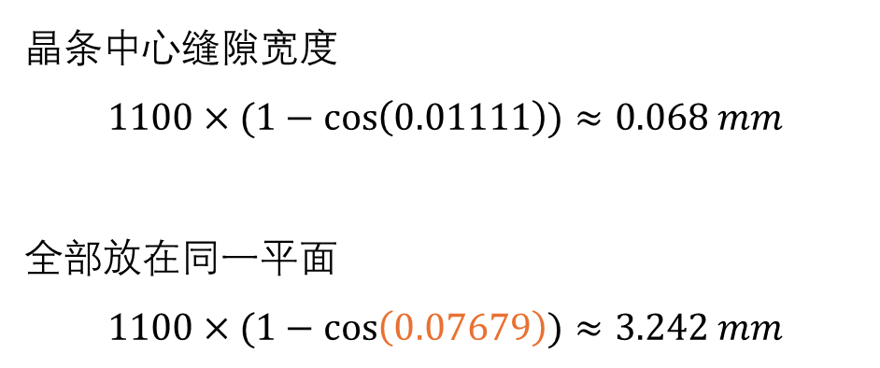
Lumical 测量范围：
第一片硅片半径43mm，位于 z=560mm，中间间隔处为 -12<y<12 mm
对应 θ 范围 21.43 mrad ~ 76.79 mrad
取每根LYSO晶条 x=y=10mm z=200mm
位于 z=900~1100mm
以 z=900mm 处计算，每根对应 θ 角度约 11.11 mrad
θ 方向约 5 根晶条
晶条中心缝隙宽度
$$1100×(1−\cos\left(0.01111\right))≈0.068 mm$$
全部放在同一平面
$$1100×(1−\cos\left(0.07679\right))≈3.242 mm$$
11.11 mrad
相邻两晶条

Slide 2


69.1
38.57
24
$$−12<y<12$$
第一片硅片的投影
$$z=900 mm$$

Slide 3
ϑ, ϕ 分割晶条
每圈形状相同
但晶体形状是否适合加工？
IP

